Slide 1
Nokrišņi
Autors: Jānis Lietutiņš

Slide 2
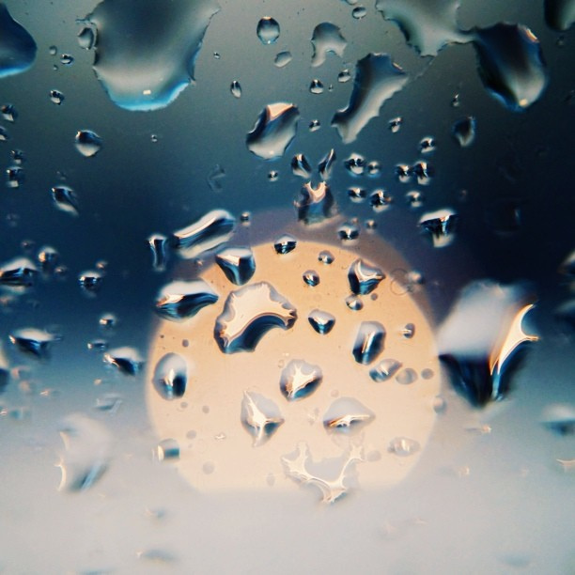
Kas ir nokrišņi?
Nokrišņi ir jebkura veida atmosfērā esošais ūdens tvaiku kondensāts, kas sasniedz zemes virsmu

Slide 3
Ūdens tvaiki
Kondensējas atdziestot
Lielā augstumā – mākoņi
Tuvu zemei - migla

Slide 4
Nokrišņu veidi
No mākoņiem
Uz zemes
Lietus
Sniegs
Krusa
Rasa
Sarma
Salna

Slide 5
Mākoņu veidi
Spalvmākoņi
Gubmākoņi
Slāņmākoņi

Slide 6
Izmantotie avoti
https://lv.wikipedia.org/wiki/Nokri%C5%A1%C5%86i
I.Vilks, R.Gribuste, S.Vilciņa «Dabaszinības 5.klasei. Mācību grāmata.» – Lielvārds, 2006.

Slide 7
Paldies par uzmanību!

